Slide 1
الهندسة الجيولوجية
جامعة ديالى
كلية الهندسة
قسم الهندسة المدنية
المرحلة الاولى
محاضرات الجيولوجيا الهندسية
م .د جنان لفته عباس

Slide 3
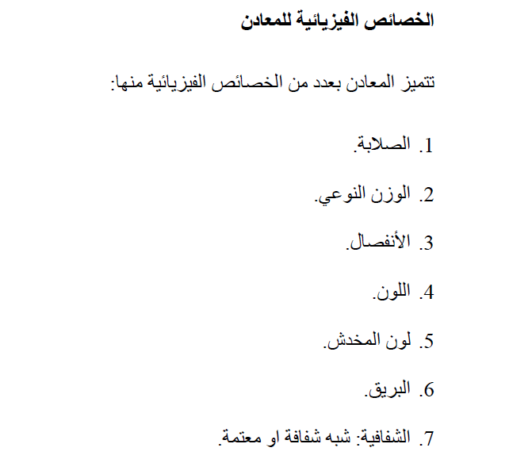

Slide 9
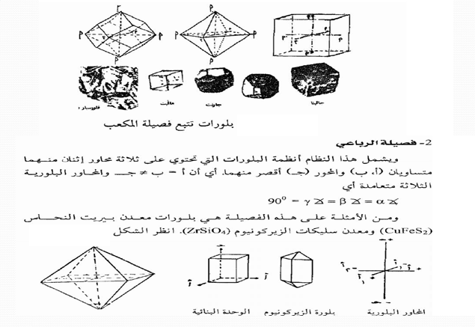

Slide 10
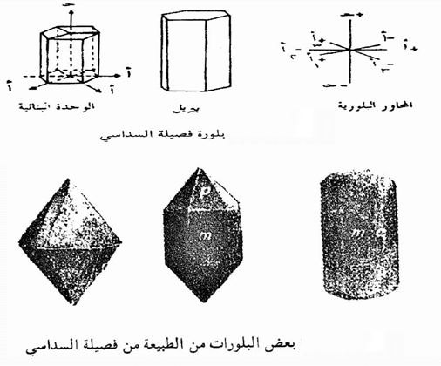

Slide 11
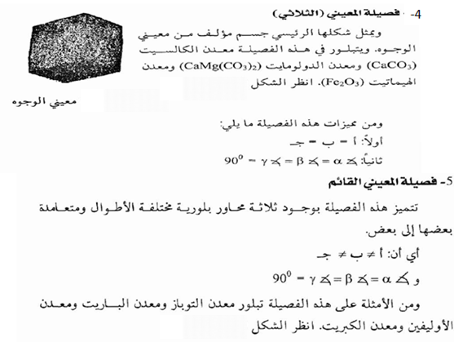

Slide 12
